Slide 1
Il tempo vola: uno sguardo all’avanzare dell’età
CORSO PSICOLOGIA TU 2024/2025
DOCENTE: DOTT.SSA GRETA CAPELLI
CONTATTI: 3314047249 capelligreta29@gmail.com

Slide 2
Seppur non ci piaccia, la nostra vita si svolge in discontinuità. Ed è nella discontinuità che risiede l’umana condizione esistenziale.
Scopriamo e riscopriamo la nostra identità nei diversi contesti
Ricerchiamo rassicurazione nelle etichette che ci definiscono
Ruolo e pensione

Slide 3
OBIETTIVO:
L’assunzione della nostra fragilità
È necessario un certo coraggio per assumere la consapevolezza che la vita non ci appartiene. Non è in nostro possesso decidere se invecchiare o meno.
→ Quando non accettiamo le costrizioni non modificabili, non siamo «più liberi», ma anzi, mettiamo in atto processi autodistruttivi.

Slide 4
La vecchiaia inaugura una nuova costellazione di costrizioni che occorre assumere.
Dandoci la possibilità di far posto alla vita, accettando il divenire, diamo prova (e ci diamo occasione) di autentica libertà

Slide 5
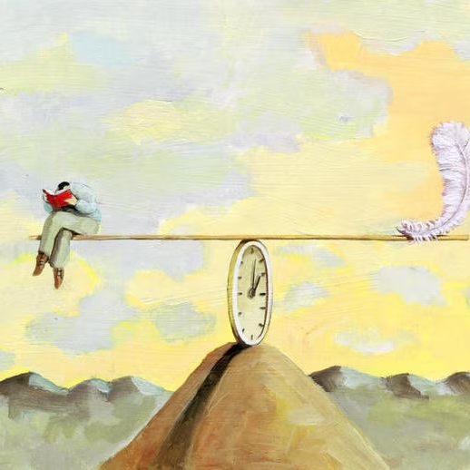
IL TEMPO
Diverse percezioni del tempo nell’arco di vita
Non siamo noi ad esistere nel tempo, ma in qualche modo siamo noi a produrlo. È solo percorrendo il cammino, che il tempo esiste.
Visione riduzionista odierna: la vita è vista come un insieme di processi misurabili che si dispiegano lungo un tempo lineare e convenzionale

Slide 6
IL TEMPO
Trascorriamo molto tempo ad evitare la vita, desiderando di essere qualcuno una volta per tutte.
A forza di interrogarci sulla possibilità di una vita dopo la morte, ci dimentichiamo di sperimentare la vita prima della morte!!!!
Ogni tanto dovremmo ricordarci di vivere il nostro tempo relative, non solo legato al trascorrere dei giorni ma, soprattutto, a ciò che accade durante il suo scorrere. Vivendo non scanditi dall’invecchiamento ma dal sentimento.
https://www.google.com/search?q=monologo+lo+strano+caso+di+benjamin+button&rlz=1C1CHBF_itIT902IT902&oq=monologo+lo+stran&gs_lcrp=EgZjaHJvbWUqCAgBEAAYFhgeMgYIABBFGDkyCAgBEAAYFhgeMgoIAhAAGIAEGKIEMgoIAxAAGIAEGKIEMgoIBBAAGIAEGKIEMgoIBRAAGIAEGKIE0gEINTA3MGowajmoAgCwAgE&sourceid=chrome&ie=UTF-8#fpstate=ive&vld=cid:bd1a4bcc,vid:GA2nQDp19N0,st:0

Slide 7
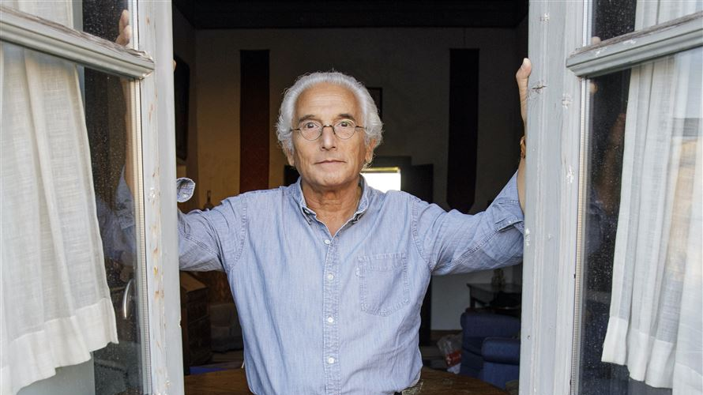
Benasayag
A partire da Gramsci, ci propone una riflessione interessante che certamente non rappresenta però una ricetta conclusiva o un manuale dell’arte di esistere.
«L’attuale tentazione del funzionamento ottimale, della performance e dell’eterna giovinezza, si nutre della paura in cui vivono le nostre società. Ma cedere a questa paura presuppone l’annientamento del desiderio di esistere».
Oggi il sapere non è più soltanto appannaggio degli anziani, ed è necessario articolare in maniera conflittuale i saperi tecnici e l’esperienza, tenendo ben presente la differenza tra queste due dimensioni. Così che le generazioni possano esistere in una dinamica organica che consenta ai giovani di essere giovani e agli anziani di essere anziani. Smettendo così di negarci e di percepirci come esseri che «hanno qualcosa che non va».

Slide 8
ANZIANITÀ
STEREOTIPI: influiscono sulla capacità di adattamento ai cambiamenti: se interiorizziamo una credenza, spesso diamo poi vita a comportamenti che la confermino.
ANZIANITÀ NELLA FAMIGLIA: Tema della dipendenza e della rinegoziazione della relazione genitore-figli. Maggior parificazione adulto-adulto che consente il mantenimento di reciproco sostegno e cura … MA attenzione agli estremi (rigidità/invischiamento ruoli). I confini devono essere mantenuti chiari.
ANZIANITÀ NELLA RELAZIONE CONIUGALE: Momento di bilancio della vita insieme. La cura reciproca potrà essere certamente influenzata da come si è dispiegata la relazione nel tempo. Re-investire nel rapporto di coppia: sessualità (implica l’accettazione dell’invecchiamento fisiologico), emotività e socialità.

Slide 9
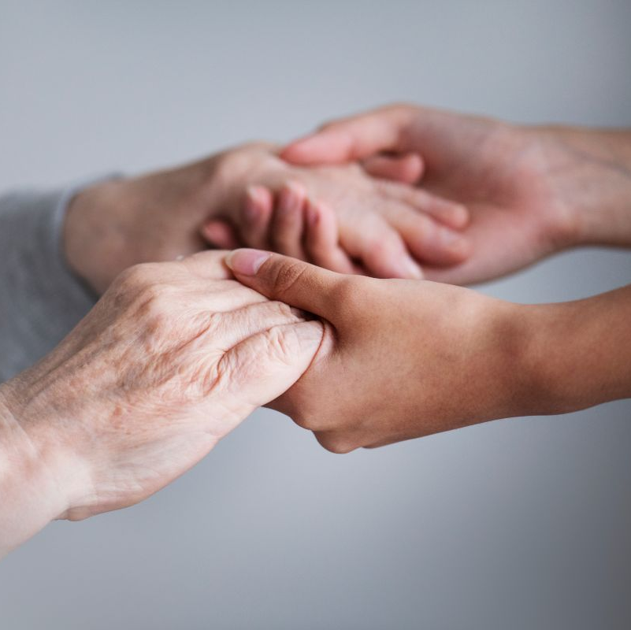
IL TEMA DELLA CURA
Margaret Mead disse che il primo segno di civiltà in una cultura antica era un femore rotto e poi guarito. Spiegò che nel regno animale, se ti rompi una gamba, muori. Non puoi scappare dal pericolo, andare al fiume a bere qualcosa o cercare cibo. Sei carne per bestie predatrici che si aggirano intorno a te. Nessun animale sopravvive a una gamba rotta abbastanza a lungo perché l’osso guarisca. Un femore rotto che è guarito è la prova che qualcuno si è preso il tempo di stare con colui che è caduto, ne ha bendato la ferita, lo ha portato in un luogo sicuro e lo ha aiutato a riprendersi.
Mead disse che aiutare qualcun altro nelle difficoltà è il punto preciso in cui la civiltà inizia. Noi siamo al nostro meglio quando serviamo gli altri. Essere civili è questo”.

Slide 10
Formale
CAREGIVER
(aderenza alle terapie, quotidiano, visite, burocrazia …)
Informale (76%donne tra i 50 e i 65 anni)
Organizzazione della famiglia (solitario, osservato, condiviso e collaborativo).
Quando si occupa di demenza, i 2/3 dei caregiver mostrano sintomatologie legate ad ansia, declino cognitivo ed esaurimento vitale

Slide 11
Per far fronte agli ostacoli di tale ruolo (rifiuto, mancanza di flessibilità, poca esperienza…) ci si può appellare alla conoscenza, all’organizzazione ed alla buona comunicazione.
Grande fattore di rischio dell’essere caregivere è il BURDEN, ovvero lo stress percepito nell’assolvere il compito di assistenza. Può condurre a conseguenza negative sul funzionamento emotivo, sociale, finanziario, fisico e vitale.
Le dimensioni coinvolte nel Burden sono il carico oggettivo, evolutivo, fisico, sociale ed emotivo.
Tra i fattori che possono influenzare il livello di burden possiamo trovare: le caratteristiche dello specifico bisogno e/o malattia, le caratteristiche del bisognoso/a, le c. del caregiver, le c. socioeconomiche, le c. di personalità, la qualità della relazione (precedente ed attuale), la presenza o assenza di sostegno sociale e la possibile assenza di scelta rispetto al ricoprire il ruolo di caregiver.

Slide 12
Ci sono anche aspetti positivi!!
Raggiungimento di un insight sulla malattia e facilità nell’accedere alla accettazione di questa
Responsabilità ed impegno
Gratificazione e gratitudine
Senso di padronanza e di competenza
Aumento dei livelli di pazienza e di tolleranza (sviluppo di una nuova intelligenza emotiva)
Coltivare un assetto mentale positivo (l’attenzione passa dagli aspetti negativi a quelli positivi)
Imparare a lasciare andare (il burden non deriva infatti esclusivamente dalle richieste oggettive, ma anche dalle aspettative rigide e perfezionistiche che rivolgiamo verso noi stessi).

Slide 13
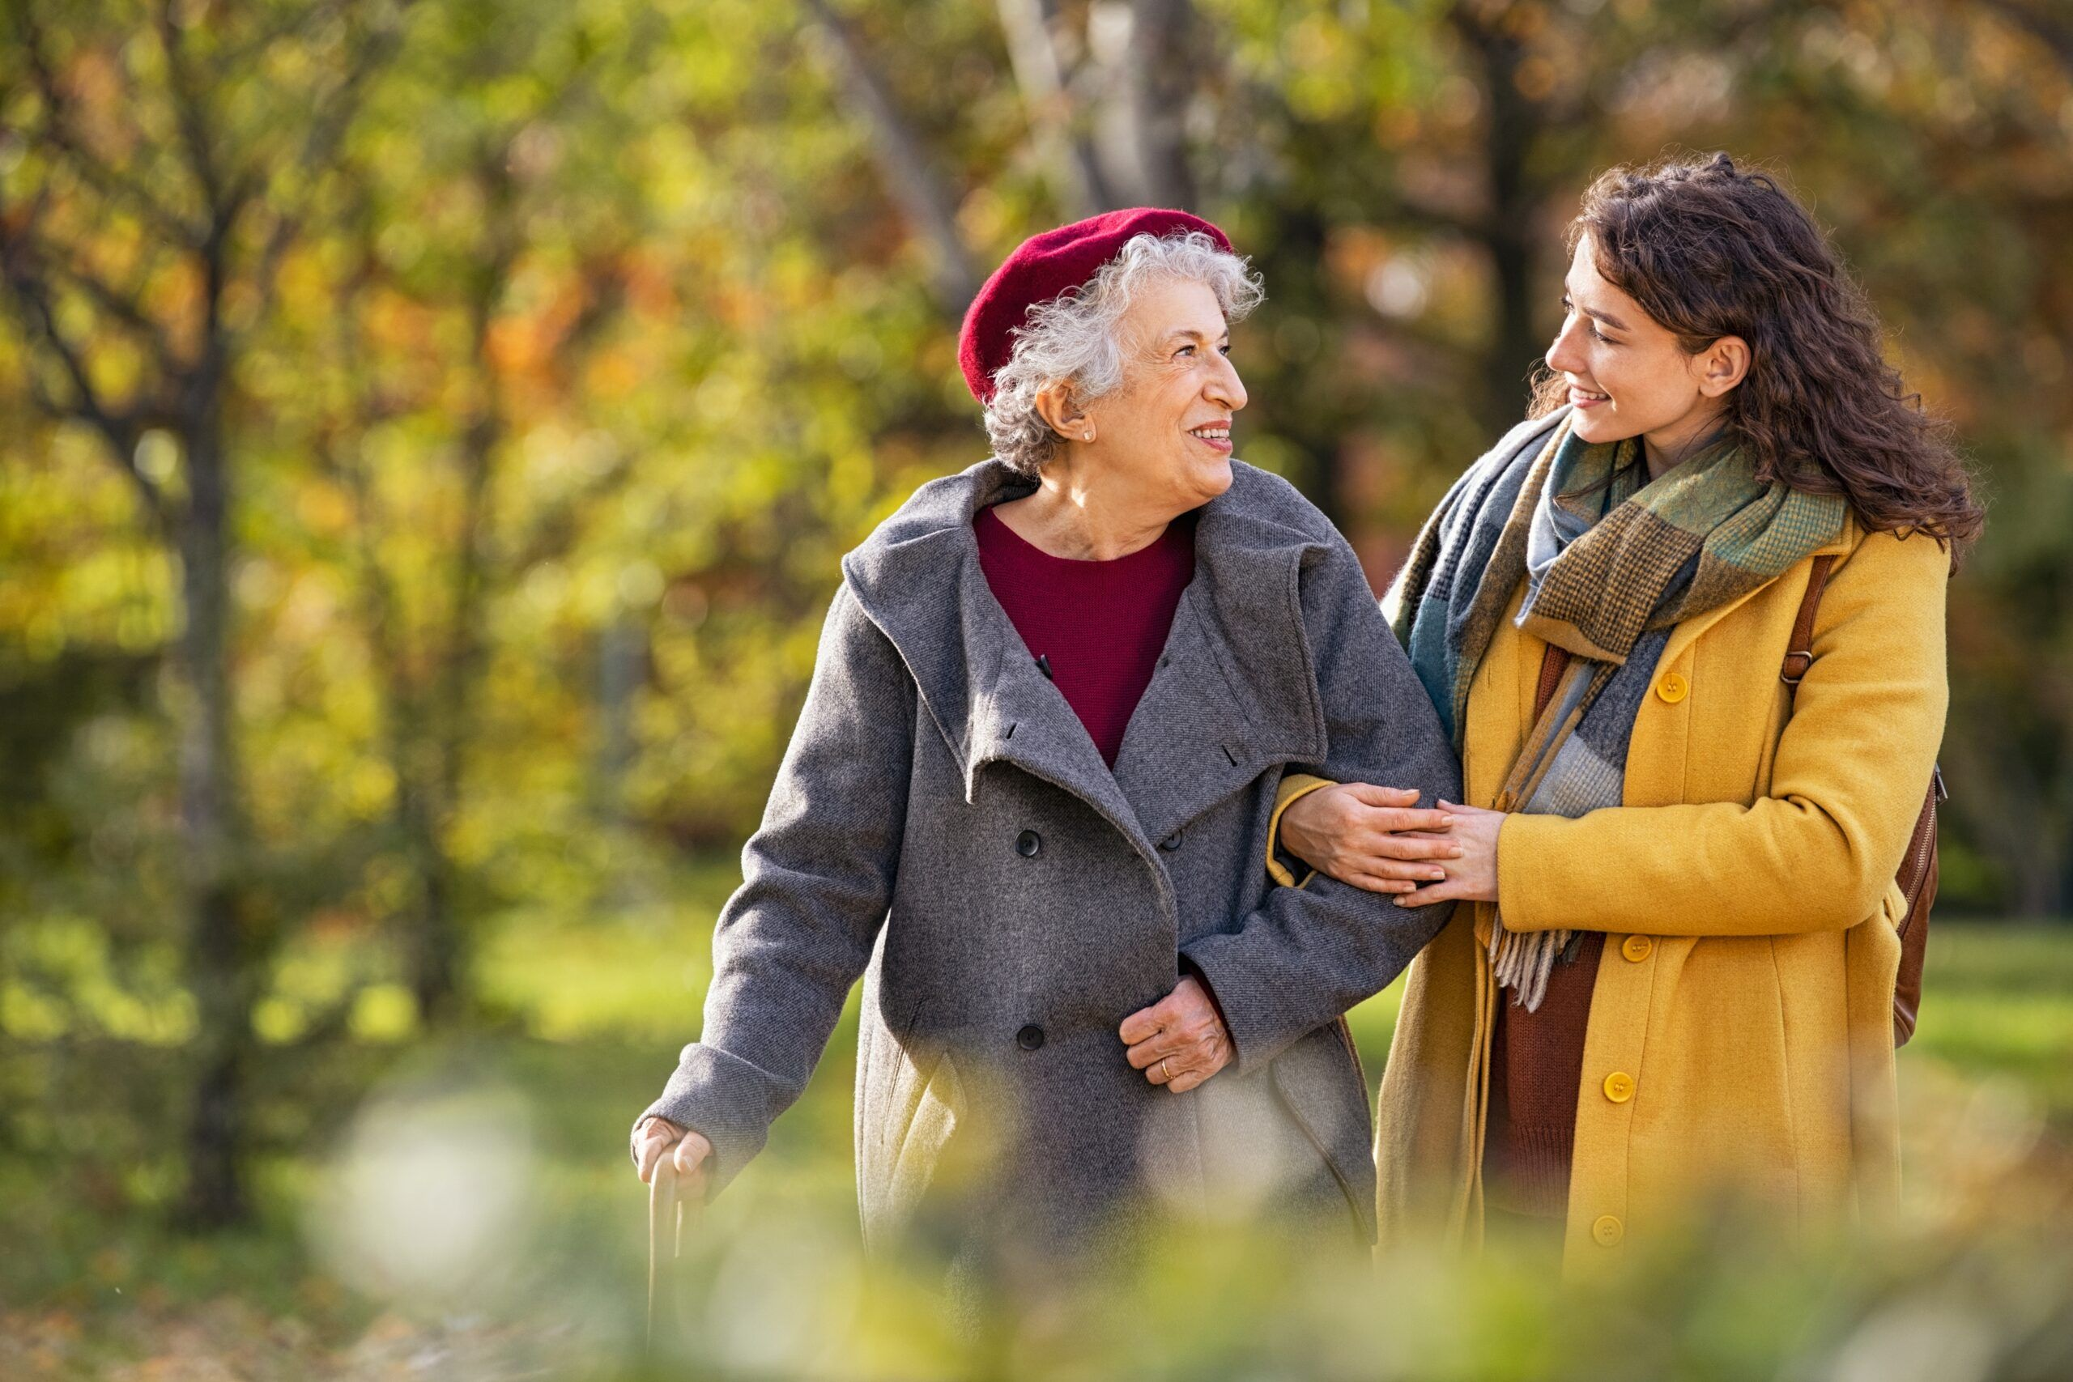
Prendersi cura dell’altro può a volte riparare il legame, disinfettando ferite del passato e compensando mancanze nella relazione precedente.
Inoltre dall’essere caregiver può derivare un senso di utilità e realizzazione personale. Si sente di avere uno scopo nobile!
Ma …. Attenzione all’onnipotenza!!!!

Slide 14
Le credenze e le pratiche familiari possono influenzare lo stato di salute fisica e mentale dei suoi componenti. Un approccio basato sulla resilienza fortifica i processi relazionali e riduce i rischi:
Mettere la malattia al suo posto: Avere uno sguardo lucido sulla condizione evitando che questa possa esaurire la definizione dell’identità di una persona e che possa finire con il dominare tutta la famiglia.
ATTTENZIONE!!!! Tema della malattia, disabilità e abilismo (pensare alla persona con malattia o disabilità come ad una persona esclusivamente indirizzata a rincorrere l’abilità o la facoltà che le manca).
La sfida consiste nel riconoscere l’importanza della malattia , controllare quel che è possibile controllare e accettare ciò che invece esula dalla nostra possibilità di azione.

Slide 15
Le credenze e le pratiche familiari possono influenzare lo stato di salute fisica e mentale dei suoi componenti. Un approccio basato sulla resilienza fortifica i processi relazionali e riduce i rischi:
I sistemi di credenze: coltivare credenze il più possibili positive
Modelli organizzativi: necessità emergenti di cambiare gli assetti familiari, riorganizzarsi e conquistare un nuovo equilibrio.
Comunicazione: affrontare apertamente le proprie emozioni senza sensi di colpa.
Estroversione, autoefficacia e problem solving

Slide 16
RESILIENZA
Concetto derivante dalla fisica
Assunzione di responsabilità (no provvidenza del futuro)
Scegliere di integrare piuttosto che desensibilizzare
Riorganizzazione positiva
Strategie soggettive e individuali
Rimanere sensibili alle opportunità senza alienarsi

Slide 17
Prerequisito della resilienza è il riconoscimento e l’accettazione delle nostre vulnerabilità.
Connessione è ciò che da scopo e significato alla vita
Chi gode di connessioni e di senso di appartenenza è perché pensa di meritarselo
Coraggio di essere imperfetti
Volontà di abbandonare il sé ideale per il sé reale
Se la vulnerabilità è il nodo su cui fanno leva umiliazione e vergogna, è però anche la culla della connessione e della creatività.

Slide 18
Tentativo fallimentare di addormentare selettivamente i vissuti e le emozioni negative.
Se addormentiamo il negativo addormentiamo anche il positivo (dipendenze ecc).
Pretesa di trasformare l’incertezza in certezza.
Perfezionismo.

